Slide 1
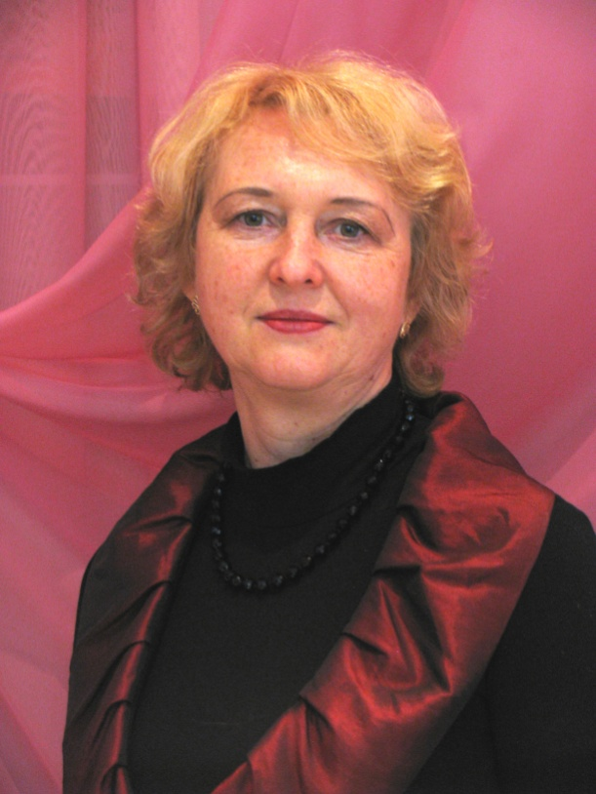
Херсонський навчально-виховний комплекс «Загальньоосвітня школа І ст.–
спеціалізована школа ІІ ст. – колегіум” № 51 ім. Г.О. Потьомкіна
Херсонської міської ради
Ревуцька
Надія Іванівна
Посада: завідуюча ШБІЦ
Стаж роботи:
загальний – 33 роки;
бібліотечна робота – 18 років.
Освіта: вища фахова, Київський державний інститут культури ім. О.Є. Корнійчука за спеціальністю “Бібліотекознавство та бібліографія”, 1982 рік.

Slide 2
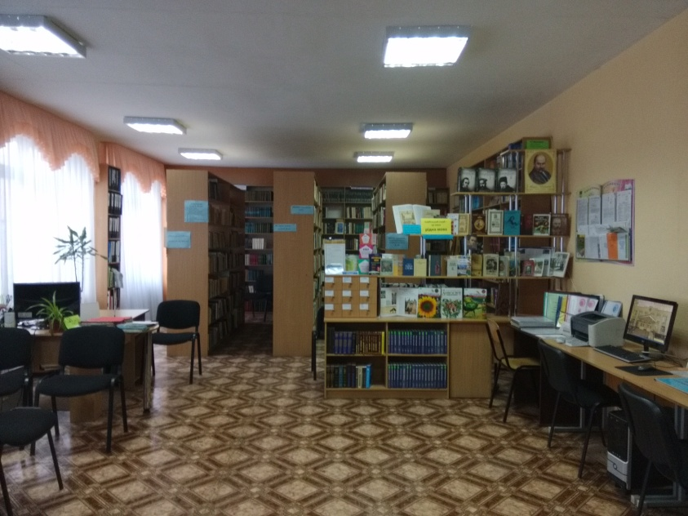
Бібліотечно-інформаційний центр

Slide 3
Бібліотечно-інформаційний центр
Пошук інформації
в електронних базах бібліотек України
Ведення блогу
ШБІЦ НВК № 51
“Бібліопланета”
Створення власних мультимедійних продуктів
Видача електронних
документів
Пошук інформації в Інтернет-просторі
Бібліотечно –
інформаційний
центр
Поповнення
електронної бази в системі АІБС МAРК –SQL
Проведення заходів
із застосуванням
медіаресурсів
Поповнення сторінки
“Бібліотечний центр”
на сайті НВК
Бібліотечний моніторинг
Випуск електронних списків та буклетів

Slide 4
Комунікаційні та
інформаційні
технології бібліотеки
Популяризація
діяльності
бібліотечного центру
Організаційна
робота
Популяризація
дитячого читання
Робота з
бібліотечним
фондом
ШБІЦ –
організаційно-методичний
центр
Куратор бібліотек
Корабельного району
Лабораторія з питань формування бібліотечного фонду
Методична робота
Ведення розділу “Інформаційна підтримка НВП” на блозі “Шкільні бібліотеки Херсона”
Участь у проекті
“Основи медіаосвіти”:
розробка медіауроків

Slide 5
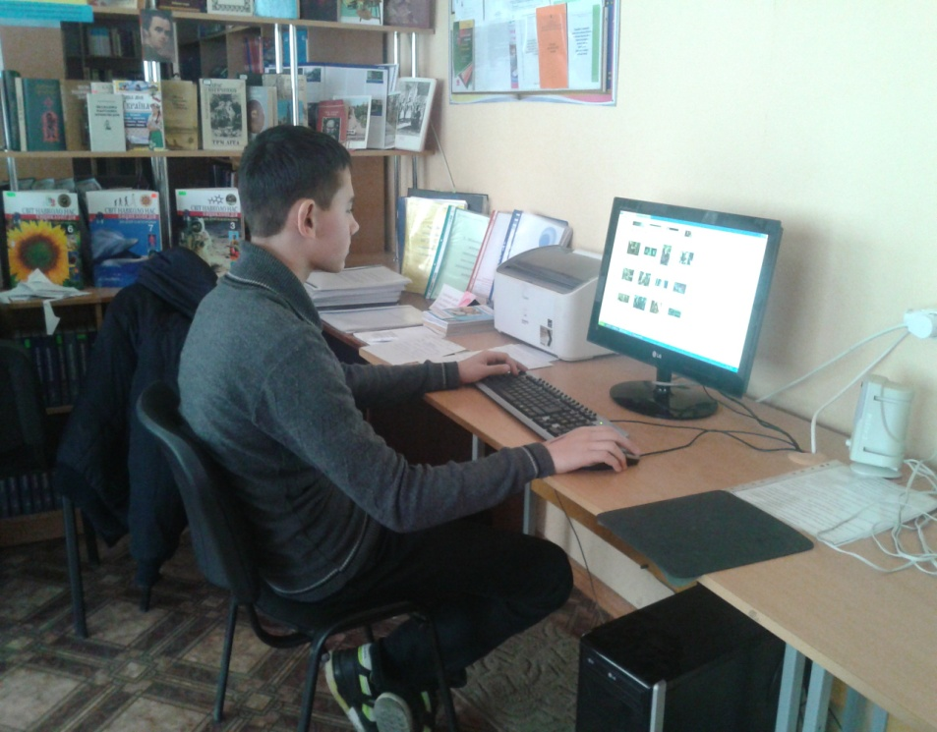
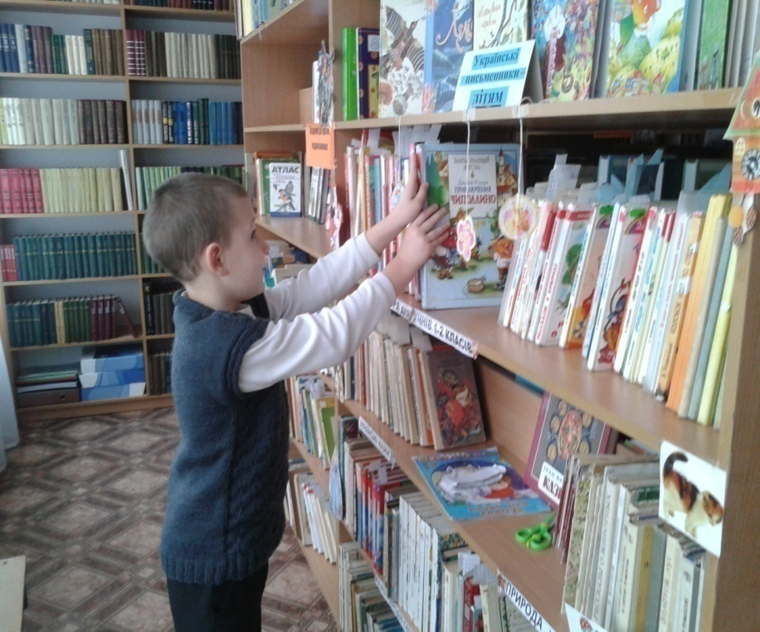
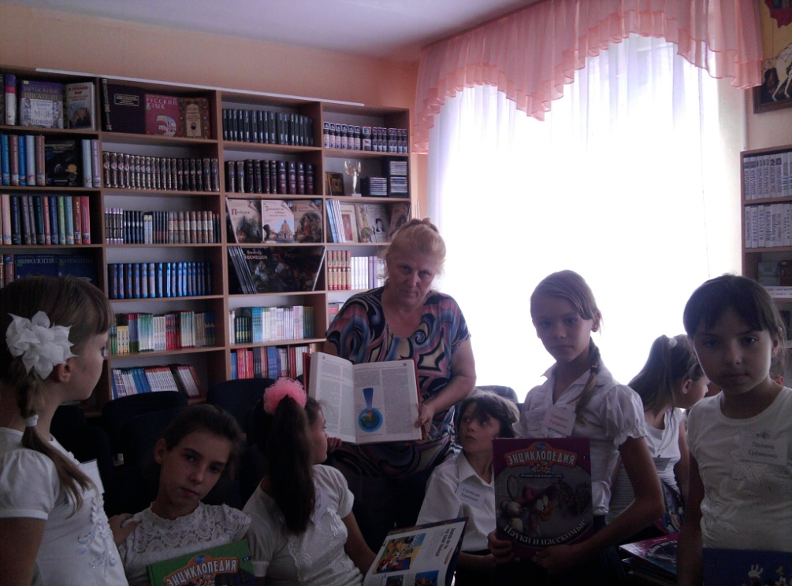
Бібліотечно-інформаційний центр

Slide 6
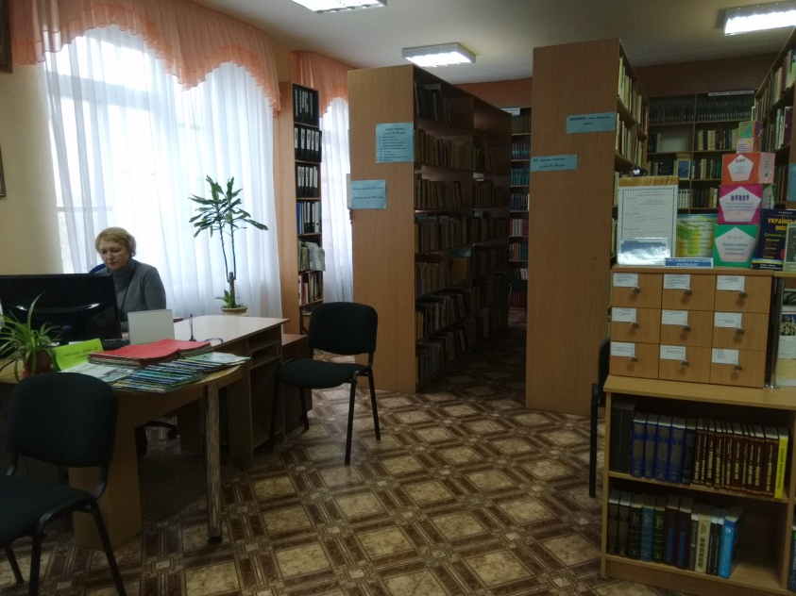
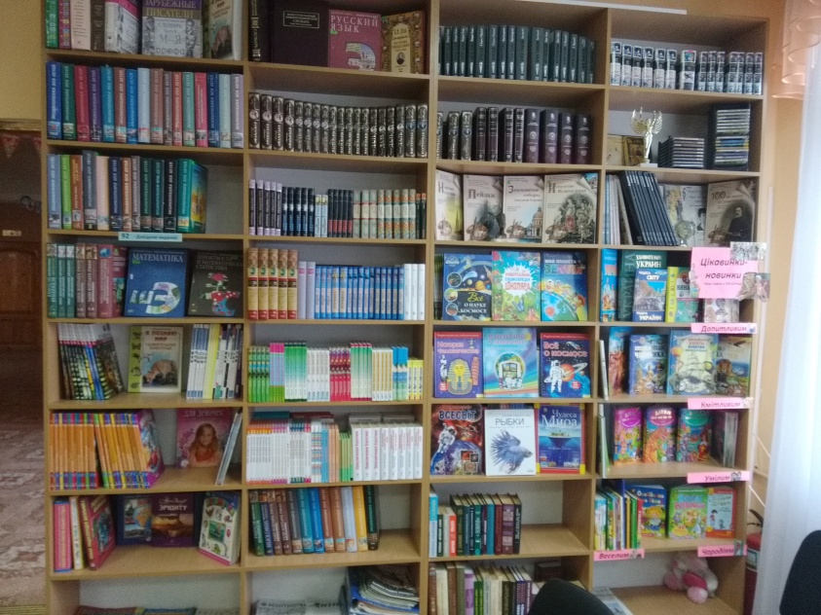
Бібліотечно-інформаційний центр

Slide 7
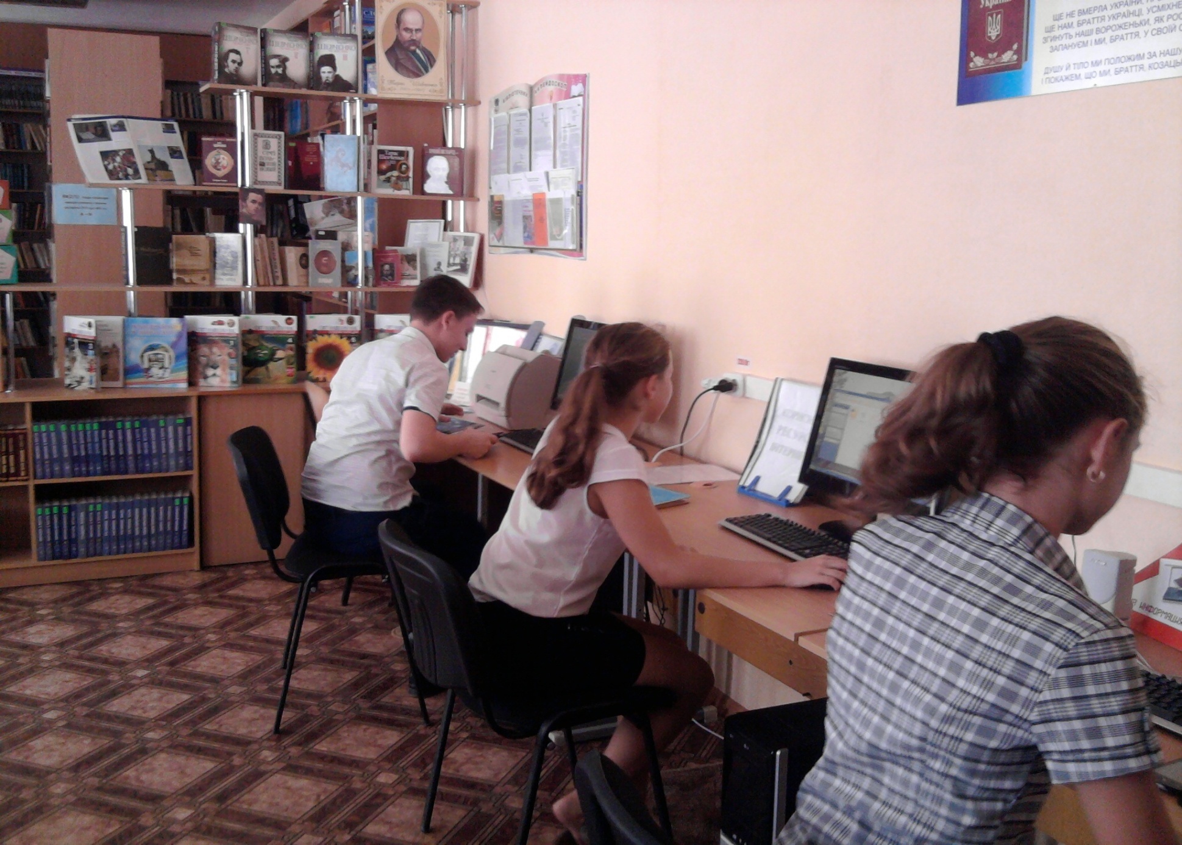
Бібліотечно-інформаційний центр

Slide 8
Основні показники роботи ШБІЦ
Фонд бібліотечно-інформаційного центру налічує на 01.12.2016 р. –
22498 прим.
Основний бібліотечний фонд –
10191 прим.
Фонд підручників та навчальних посібників – 12206 прим.
Кількість читачів – 711,
Кількість відвідувань – 6663,
Кількість книговидач - 8961.

Slide 9
Аналіз показників відвідування та книговидачі ШБІЦ
у ІІ семестрі 2015-2016 навчального року:
Клас | Класний керівник | Кількість учнів | Є читачами | % | Кількість відвідувань | На 1 учня відвідувань | Рейтинг | Прочитали | На 1 учня прочитано книг | Рейтинг
1-А | Сівак А.В. | 27 | 27 | 100 | 145 | 5,4 | 9 | 195 | 7,2 | 7
1-Б | Головачьова Ю.З. | 28 | 28 | 100 | 202 | 7,2 | 3 | 320 | 11,4 | 1
1-В | Гапонова Н.С. | 22 | 22 | 100 | 170 | 7,7 | 1 | 229 | 10,4 | 2
2А | Сипко Л.В. | 25 | 25 | 100 | 167 | 6,7 | 5 | 285 | 11,4 | 1
2Б | Тептя Т.В. | 29 | 29 | 100 | 196 | 6,8 | 4 | 274 | 9,4 | 3
2В | Поспєлкіна І.Д. | 28 | 28 | 100 | 149 | 5,3 | 10 | 207 | 7,4 | 6
3А | Бондар Т.М. | 30 | 30 | 100 | 50 | 1,7 | 19 | 59 | 2,0 | 19
3Б | Андрієвська В.К. | 29 | 29 | 100 | 165 | 5,7 | 8 | 221 | 7,6 | 5
3 В | Пашковська Г.А | 29 | 29 | 100 | 95 | 3,3 | 15 | 166 | 5,7 | 10
4А | Полянська І.В. | 32 | 32 | 100 | 123 | 3,8 | 14 | 169 | 5,3 | 11
4Б | Ільяшенко Н.Ю | 33 | 33 | 100 | 206 | 6,2 | 6 | 236 | 7,1 | 8
5А | Юрчук О.Д. | 27 | 27 | 100 | 126 | 4,7 | 11 | 143 | 5,3 | 11
5Б | Коваленко Н.П. | 23 | 23 | 100 | 62 | 2,7 | 17 | 69 | 3,0 | 17
6А | Подоляк О.П. | 35 | 35 | 100 | 142 | 4,1 | 13 | 142 | 4,1 | 15
6Б | Галкіна І.В. | 31 | 31 | 100 | 128 | 4,1 | 13 | 143 | 4,6 | 13
7А | Білінська Г.В. | 32 | 32 | 100 | 191 | 6,0 | 7 | 194 | 6,1 | 9
7Б | Мироненко Л.В. | 27 | 27 | 100 | 89 | 3,3 | 15 | 126 | 4,7 | 12
8А | Сапога Л.М. | 24 | 24 | 100 | 54 | 2,3 | 18 | 58 | 2,4 | 18
9А | Білянська Ю.М. | 34 | 34 | 100 | 142 | 4,2 | 12 | 146 | 4,3 | 14
101 | Панченко О.Ю. | 36 | 36 | 100 | 264 | 7,3 | 2 | 284 | 7,9 | 4
201 | Липов’як Л.І. | 25 | 25 | 100 | 74 | 3,0 | 16 | 89 | 3,6 | 16
 | Разом: | 606 | 606 | 100 | 2940 | 4,8 |  | 3755 | 6,2

Slide 10
Основні показники роботи ШБІЦ
Поповнення фонду ШБІЦ
Всього надійшло за три роки (2013 - 2015 р.р.) – 6742 пр., із них:
за бюджетні кошти – 5302 прим., із них: фонд підручників – 3785 пр., книг – 1517 прим.
за позабюджетні кошти – 1440 прим., із них: фонд підручників –140 пр., книг – 1300 прим.
Видань художньої та галузевої літератури - 2817 прим.
Підручників та навчальних посібників – 3925 прим.
Вибуло у 2015 році:
літератури - 1498 прим.
підручників - 1478 прим.

Slide 11
Основні показники роботи ШБІЦ
Поповнення фонду ШБІЦ
Надійшло за 2016 рік (на 01.12.16) – 2358 пр.,
із них: фонд підручників – 1814 пр., книг – 544 прим.
За бюджетні кошти одержано - 1719 прим. видань, із них: фонд підручників – 1715 прим., книг – 4 прим.
За позабюджетні кошти одержано - 639 прим. видань, із них: фонд підручників – 99 прим., книг – 540 прим.

Slide 12
Фонд підручників
і навчальної літератури
Фонд підручників та навчальних посібників
( на 01.12.2016) – 12206 прим.
Із них:
для учнів 1-4 класів – 4213 прим.,
для учнів 5-9 класів – 6049 прим.,
для учнів 10-11 класів – 1944 прим.
Поповнення фонду підручників:
За три роки одержано - 5739 прим. нових підручників.

Slide 13
Основна облікова документація Фонд підручників і навчальних посібників
Книга сумарного обліку підручників і навчальних посібників,
Картотека обліку руху підручників і навчальних посібників,
(з вересня 2016 року створено Електронну картотеку обліку руху підручників),
Журнал обліку виданих на класи підручників і навчальних посібників
Журнал обліку підручників і навчальних посібників, що приймаються замість втрачених чи пошкоджених
згідно нової «Інструкції про порядок комплектування та облік підручників та навчальної літератури…»
Наказ МОН від 02.12.2013 № 1686

Slide 14
Основна облікова документація Фонд підручників і навчальних посібників Електронна картотека руху підручників
Автор | Назва підручника | Всього одержано |  | Видано 1-А, 1-Б, 1-В | Залишки | Примітки
 |  | 2012 | 2013
Аристова Л. М. | Муз.мистецтво | 78 |  | 26, 25, 26 | 1 | з них: к/сх.-1
Бех І.Д. | Осн. здоров. | 75 |  | 26, 24, 25
Богданович М.М. | Математика | 76 |  | 27, 23, 26
Вашуленко Н.М. | Букварь | 75 |  | 26, 24, 25
Грущинська І.В. | Природознавство | 73 |  | 25, 23, 25
Калиниченко Е. В. | Образ.мистецтво | 73 |  | 25, 23, 25
Карпюк О. Д. | Англ.мова | 82 |  | 0, 28, 26 | 28 | з них: к/сх.- 21, видано у ЗНЗ № 46 – 7
Сидоренко В.К | Трудове навчання | 74 |  | 26, 23, 25
Сотнікова С.І. | Нім.мова | 0 | 30 | 27, 0, 0 | 3 | з них: к/сх.-1, вчителі: Прокопчук-1, Головачова – 1.
Хорошковська О.Н. | Укр.мова | 75 |  | 25, 24, 26 | 0
Всього: |  | 681 | 30

Slide 15
Основна облікова документація Фонд підручників і навчальних посібників Журнал обліку виданих підручників і навчальних посібників
ЖУРНАЛ
обліку виданих підручників і навчальних посібників
Херсонського навчально-виховного комплексу
«загальноосвітня школа І ступеня – спеціалізована школа ІІ ступеня – колегіум» № 51 ім. Г.О. Потьомкіна Херсонської міської ради
НА 2016-2017 НАВЧАЛЬНИЙ РІК

Slide 16
Фонд підручників і навчальних посібників Журнал обліку виданих підручників і навчальних посібників
Лист обліку виданих підручників
 | Автор | Назва | Клас | Наявність ФП у К/Сх |  |  | Всього видано | Всього повер-нено до к/с
 |  |  |  |  | 2011 | 2012
1 | Балан П. Г. | Біологія | 11 |  | 39 |  | 36
2 | Бевз Г. П. | Математика | 11 |  | 38 |  | 36
3 | Бондаренко | Укр. мова | 11 |  | 39 |  | 36
4 | Величко | Хімія | 11 |  | 33 |  | 33
5 | Ісаева Е.А. | Література | 11 |  | 43 |  | 36
6 | Калініна Л.В. | Англ. мова | 11 |  | 39 |  | 36
7 | Клімова Л.В. | Худ. культура | 11 |  | 1
8 | Коршак Е.В. | Фізика | 11 |  | 37 |  | 36
9 | Ладиченко Т.В. | Всесвітня історія | 11 |  | 42 |  | 36
10 | Назаренко Н.В. | Худ. культура | 11 |  | 15 | 20 | 35
11 | Назаренко Н.В. | Людина і світ | 11 |  |  | 32 | 32
12 | Пришляк Н.П. | Астрономія | 11 |  | 78 | 30 | 36
13 | Радіонова І.Ф. | Економіка | 11 |  | 40 |  | 36
14 | Ривкінд І.Я. | Інформатика | 11 |  | 31 |  | 31
15 | Рудяков А.Н. | Рос. мова | 11 |  | 43 |  | 36
16 | Семенюк | Укр. літ | 11 |  | 40 |  | 36
17 | Струкевич | Історія України | 11 |  | 42 |  | 36
18 | Царик | Екологія | 11 |  | 35 |  | 35
19 | Кобернік | Технології | 11 |  | 10 | 19 | 29
Видано: 11 клас
Підпис класного керівника:

Slide 17
Основна облікова документація Фонд підручників і навчальних посібників Журнал обліку виданих підручників і навчальних посібників
Сумарний облік виданих підручників
Дата | Клас | Кількість | Дата | Клас | Кількість
29.08.16 | 1-А | 270 прим. | 29.08.16 | 4-В | 358 прим.
29.08.16 | 1-Б | 280 прим. | 30.08.16 | 5-А | 544 прим.
29.08.16 | 1-В | 250 прим. | 30.08.16 | 5-Б | 496 прим.
29.08.16 | 2-А | 300 прим. | 30.08.16 | 6-А | 364 прим.
29.08.16 | 2-Б | 270 прим. | 30.08.16 | 6-Б | 336 прим.
29.08.16 | 2-В | 220 прим. | 30.08.16 | 7-А | 385 прим.
29.08.16 | 3-А | 264 прим. | 30.08.16 | 7-Б | 385 прим.
29.08.16 | 3-Б | 336 прим. | 31.08.16 | 8-А | 493 прим.
29.08.16 | 3-В | 348 прим. | 31.08.16 | 8-Б | 476 прим.
29.08.16 | 4-А | 358прим. | 31.08.16 | 9-А | 425 прим.
29.08.16 | 4-Б | 288 прим. | 31.08.16 | 101 гр. | 450 прим.

Slide 18
Використання та збереження підручників і навчальної літератури
Накази директора НВК № 51 про перевірку стану підручників та їх збереження і використання - 1 раз на півріччя.
Завідуюча ШБІЦ разом із читацьким активом здійснюють рейди-перевірки збереження учнями підручників - 1 раз на півріччя.
Для подальшого контролю та з метою підвищення показників збереження шкільних підручників, класні керівники одержують «Листки обліку використання навчальної літератури учнями», у якому надано дані про використання підручників на протязі навчального року на кожного учня класу.
Класні керівники в обов’язковому порядку доводять дану інформацію до учнів та їх батьків на батьківських зборах.
-Завідуюча ШБІЦ 2 рази на рік виступає з аналізом підсумків проведених рейдів-перевірок збереження шкільних підручників на нараді при директорі.

Slide 19
Використання та збереження підручників і навчальної літератури
Лист обліку використання навчальної літератури учнями
№ з/п | Прізвище, ім’я, по батькові | Підпис на підручнику | Обкладинки | Закладки | Ремонт
1. | Алієва Аліна Ігорівна | + | + | + | Підручники у доброму стані !
2. | Васильченко Владислав Сергійович | + | + | + | Підручники у доброму стані !
3. | Гаркуша Ілля Вадимович | + | + | + | Підручники у доброму стані
4. | Кім Руслан Амінович | + | + | - | Підручники у доброму стані
5. | Король Артур Дмитрович | + | + | + | Підручники у доброму стані
6. | Лобач Тимур Сергійович | + | + | + | Підручники у доброму стані
7. | Лупенко Арина Павлівна | + | + | + | Підручники у доброму стані
8. | Лупенко Єва Павлівна | + | + | + | Підручники у доброму стані !
9. | Люціус Олександр Олексійович | + | + | - | Буквар (кн.блок)
10. | Маркосян Артем Валерійович | + | + | + | Підручники у доброму стані
11. | Моісеєнко Варвара Анатоліївна | + | + | + | Підручники у доброму стані
12. | Нестеренко Ірина Максимівна | + | + | + | Підручники у доброму стані !
13. | Ніконенко Олександр Олександр | + | + | + | Підручники у доброму стані !
14. | Палевич Максим Олексійович | + | + | + | Підручники у доброму стані
15. | Петренко Марина Ігорівна | + | + | + | Підручники у доброму стані !
16. | Повод Андрій Геннадійович | + | + | - | Математика (кн. блок)
17. | Радченко Вероніка Олександрівна | + | + | + | Підручники у доброму стані
18. | Савчук Ксенія Іванівна | + | + | + | Підручники у доброму стані !
19. | Сендецька Дар’я Павлівна | + | + | + | Підручники у доброму стані !
20. | Сердюк Роман Вікторович | + | + | - | Математика (кн. блок)
Список 1-В класу
Класовод – Дрель Дар′я Геннадіївна
Підручники 2012 року

Slide 21
Веб-ресурс Херсонської обласної бібліотеки для дітей ім. Дніпрової Чайки Довідник школяра «Літературна Херсонщина».

Slide 22
Веб-ресурс Херсонської обласної бібліотеки для дітей ім. Дніпрової Чайки «Довідник школяра «Літературна Херсонщина».

Slide 23
Шкільна електронна бібліотека
Головна мета створення «Шкільної електронної бібліотеки»
оперативне і повне виконання всіх інформаційних потреб і запитів вчителів та учнів НВК - колегіуму № 51.
Основні завдання функціонування «Шкільної електронної бібліотеки»
забезпечення читачів виданнями з шкільної програми та позакласному читанні, які є у фонді ШБІЦ у недостатній кількості або зовсім відсутні,
забезпечення доступу до видань, надання яких читачам обмежено (цінного краєзнавчого фонду, альбомів з мистецтва, рідкісних книг, довідкових та енциклопедичних видань тощо);
- організація, систематизація та забезпечення доступу читачам до фондів документів, які існують виключно в електронній формі (авторські роботи вчителів та учнів НВК № 51, які підготовлено для конкурсів, олімпіад, МАН тощо)

Slide 24
Шкільна електронна бібліотека
«Шкільна електронна бібліотека» складається з наступних баз даних:
І – БД « Електронні підручники і навчальні посібники»,
ІІ – БД « Електронна бібліотека друкованих видань»,
ІІІ – БД « Фонд електронних документів НВК – колегіуму № 51»,
ІV – БД «Відеотека».

Slide 25
Шкільна електронна бібліотека

Slide 26
Шкільна електронна бібліотека Електронні підручники і навчальні посібники

Slide 28
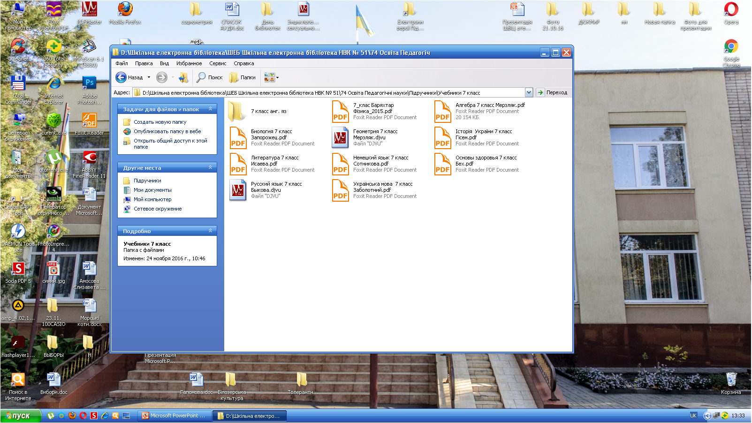

Slide 29
Шкільна електронна бібліотека Розділ: Електронна бібліотека підручників. Вчителям

Slide 30
Шкільна електронна бібліотека Розділ: Електронна бібліотека підручників. Вчителям. Математика

Slide 31
Шкільна електронна бібліотека Розділ: Електронна бібліотека підручників. Вчителям. Математика

Slide 32
Шкільна електронна бібліотека Розділ: Електронна бібліотека друкованих видань

Slide 33
Шкільна електронна бібліотека Розділ: Електронна бібліотека друкованих видань

Slide 34
Шкільна електронна бібліотека Розділ: Електронна бібліотека друкованих видань

Slide 35
Шкільна електронна бібліотека Розділ: Електронна бібліотека друкованих видань

Slide 36
Шкільна електронна бібліотека Розділ: Фонд електронних документів НВК - колегіуму № 51

Slide 37
Шкільна електронна бібліотека Розділ: Відеотека

Slide 38
Основна робота ШБІЦ
організація діяльності ШБІЦ з питань залучення дітей до систематичного читання і популяризація його як форми культурного дозвілля та інтелектуального розвитку
оперативне і повноцінне інформаційне забезпечення навчально-виховного пароцесу
формування інформаційної культури читання
координація роботи з педагогами школи та іншими бібліотеками міста для більш успішної самоосвітньої, навчально-пізнавальної та творчої діяльності учнів

Slide 39
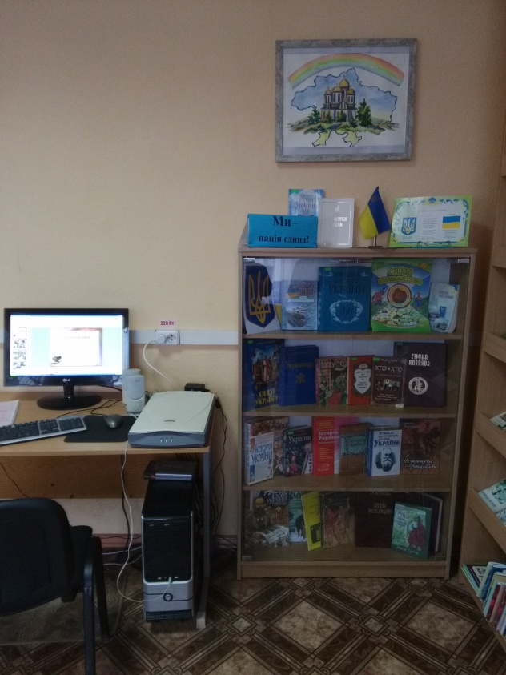
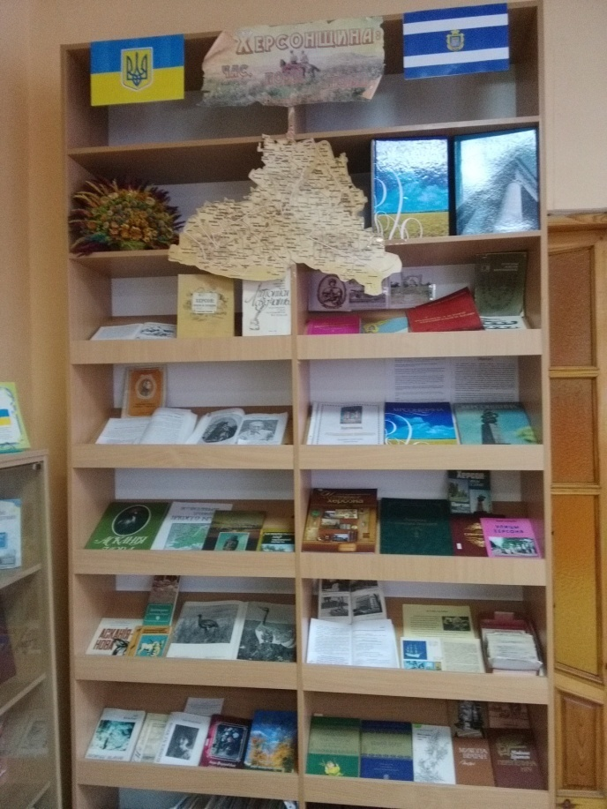
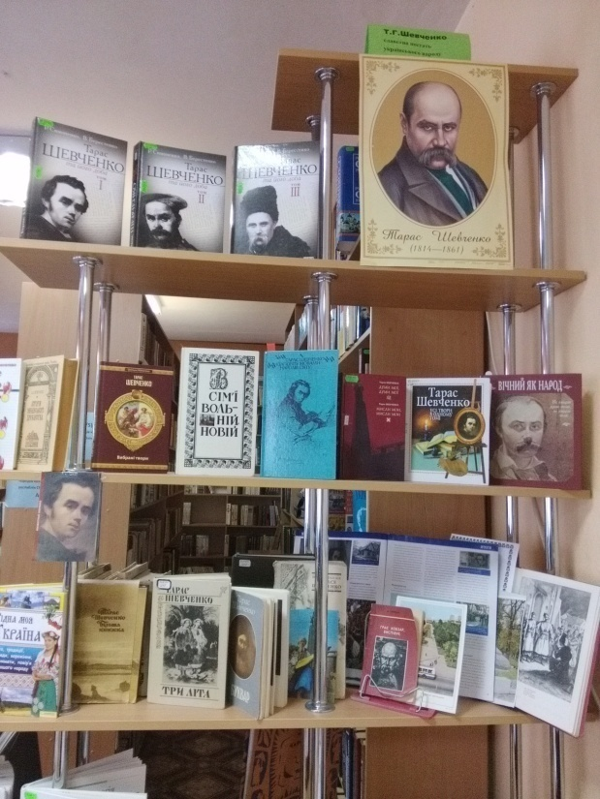
Наочна популяризація книги

Slide 40
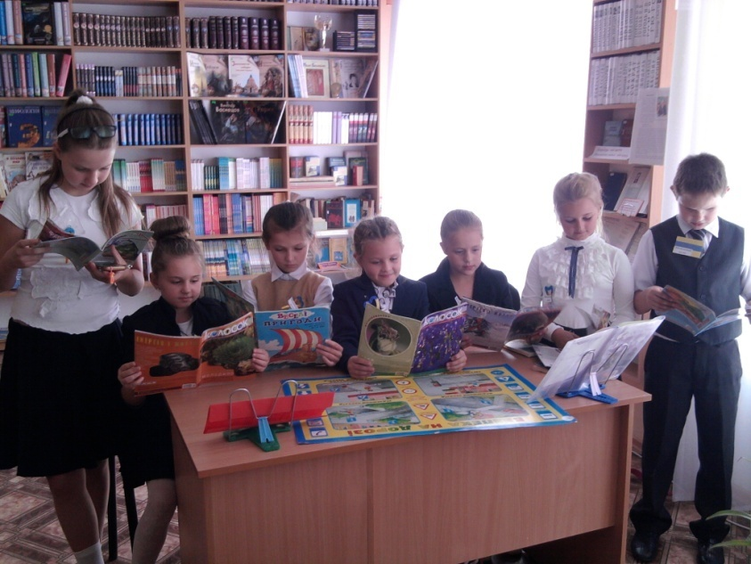
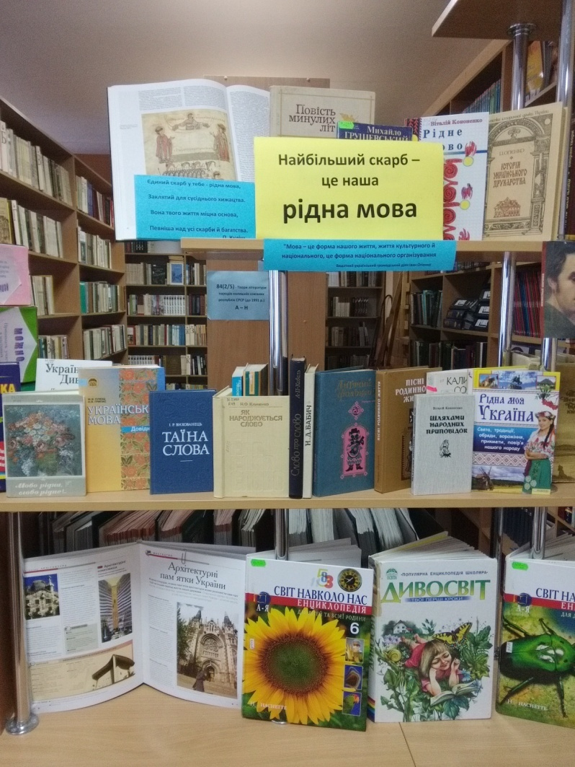
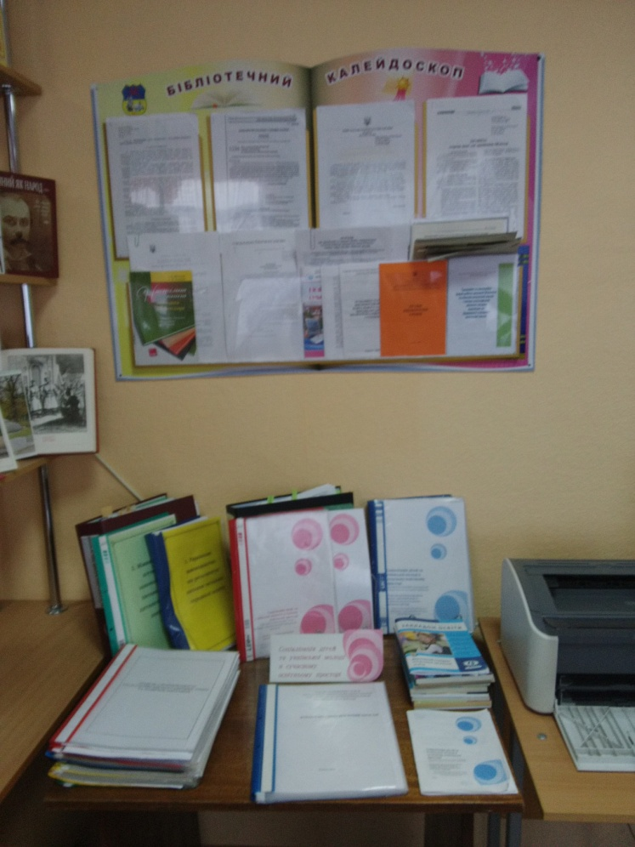
Наочна популяризація книги

Slide 41
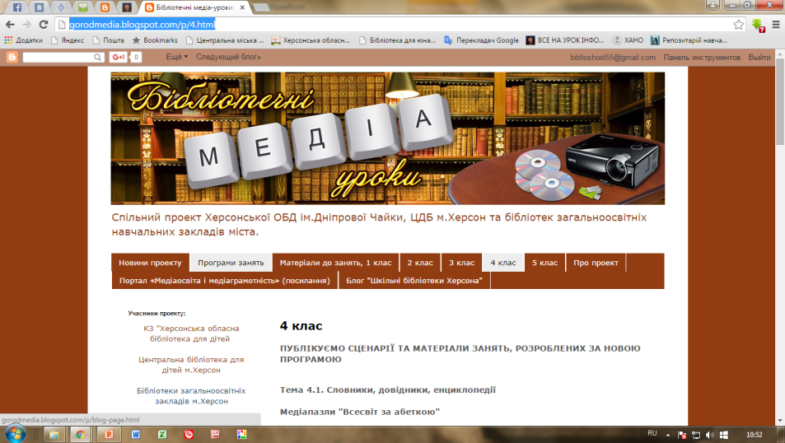
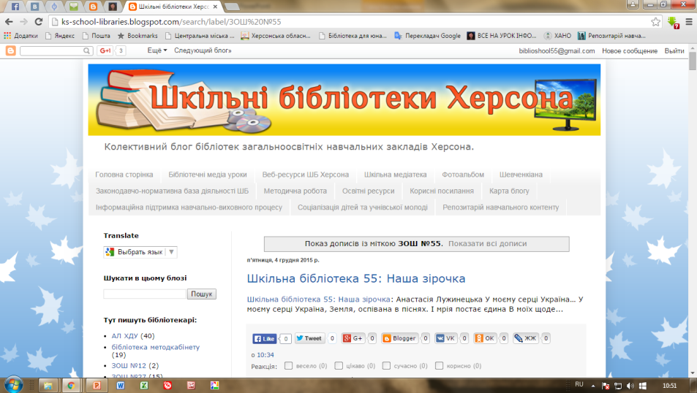
Освоєння ІКТ
Сторінка ШБІЦ на шкільному сайті – http://51.ks.ua/library - Бібліотечний центр
Публікації у колективному блозі ШБ – http://ks-school-libraries.blogspot.com
Розробка медіа-уроків для корпоративного ресурсу – http://gorodmedia.blogspot.com/p/4.html
Власні ресурси – http://NWK51.blogspot.com/ - “Бібліопланета”

Slide 42
Інформаційна робота
З метою популяризації навчально-методичної та психолого-педагогічної літератури організовані постійно діючі тематичні полиці:
Педагогічна література для вчителів - предметників.
Історія освіти та педагогічної думки.
На допомогу навчально-виховному процесу
педагогам:
складаються інформаційні списки
літератури та статей із періодичних видань,
які об’єднано у теці “Інформаційний супровід
навчально-виховного процесу”.

Slide 43
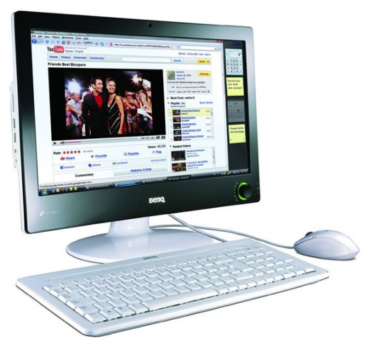
Інформаційна робота
Згідно сучасним вимогам освітян
інформаційна-бібліографічна робота
систематично висвітлюється на
сторінці корпоративного блогу
“Шкільні бібліотеки Херсона”
у розділі “Інформаційна підтримка
навчально-виховного процесу”
Ч. І. Дошкільні навчальні заклади.
Ч. 2. Загальноосвітні навчальні заклади.
Ч. 3. Інклюзивна освіта.

Slide 44
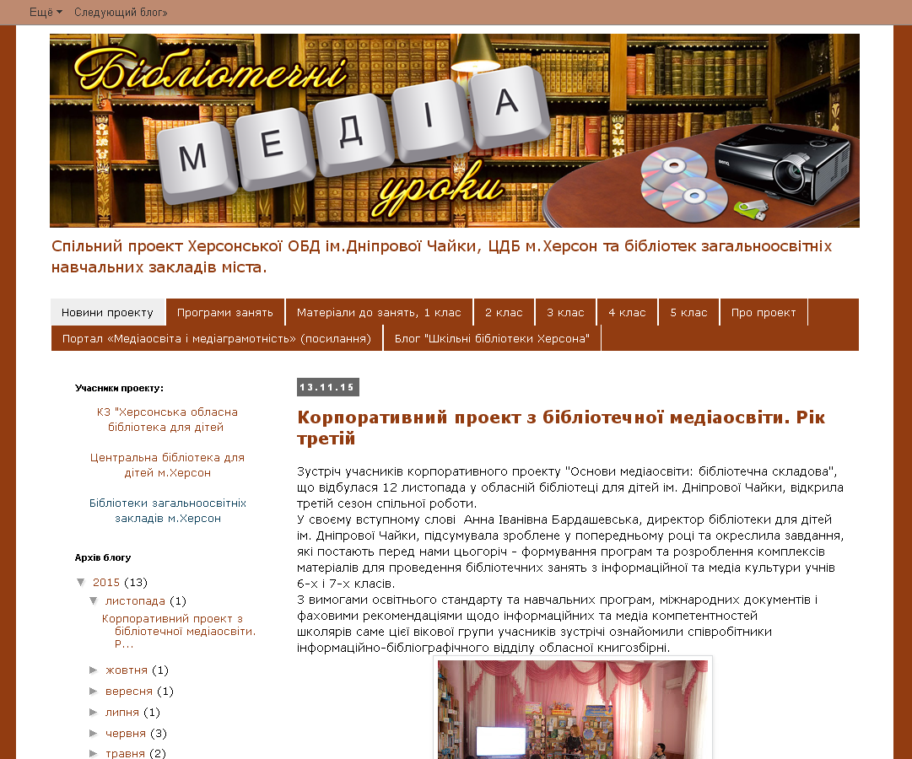
Інформаційно-бібліографічна робота
Блог “Шкільні бібліотеки Херсона”

Slide 45
Інформаційно-бібліографічна робота
Бібліотечні медіа уроки

Slide 46
Інформаційно-бібліографічна робота Бібліотечні медіа уроки

Slide 47
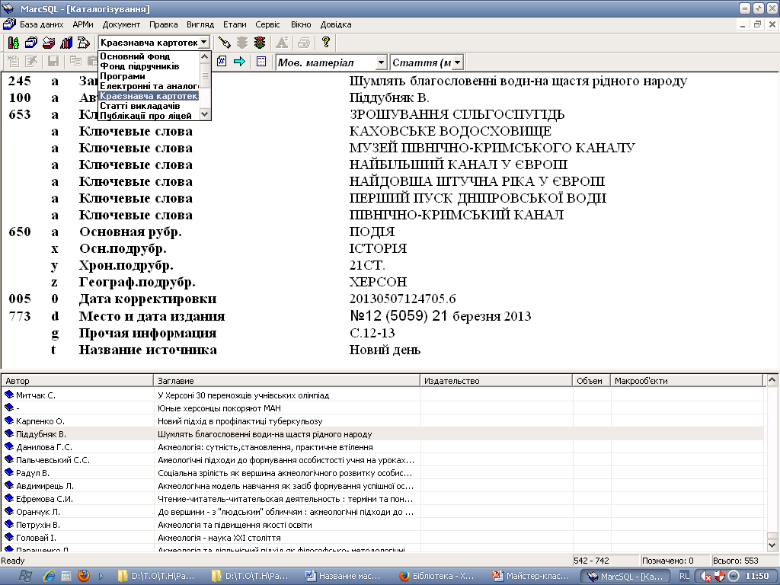
Впровадження електронного каталогу АІБС MAРK‑SQL
(версія для шкільних бібліотек) у бібліотечну діяльність
ШБІЦ планує створити електронний каталог книжкового фонду

Slide 48
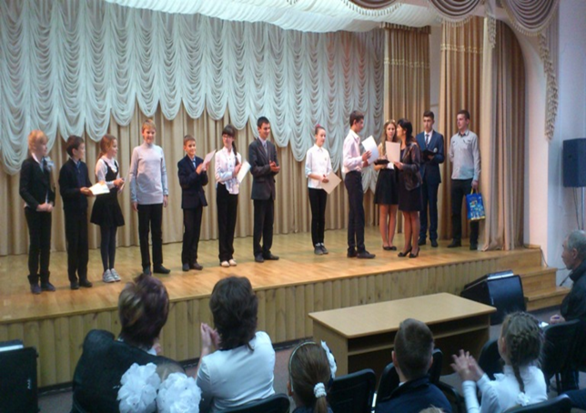
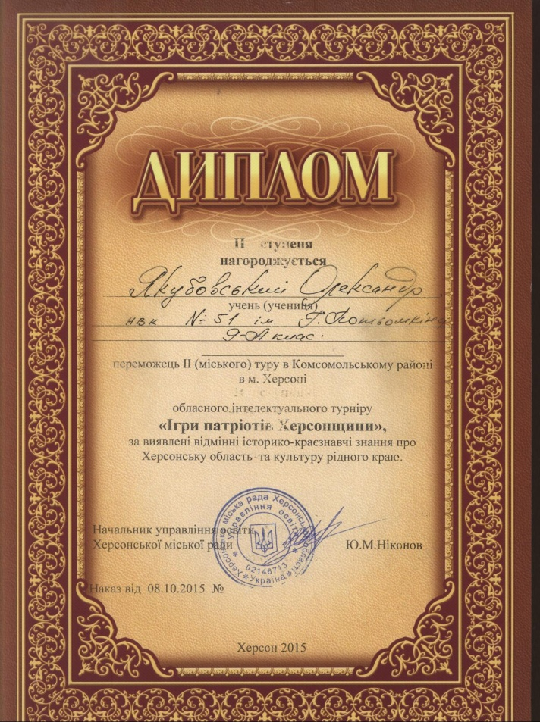
Досягнення
Переможець ІІ (міського)туру в Корабельному районі м.Херсона
Обласного інтелектуального турніру «Ігри патріотів Херсонщини».
Диплом ІІ ступеня – Якубовський Олександр, учень 9-А класу

Slide 49
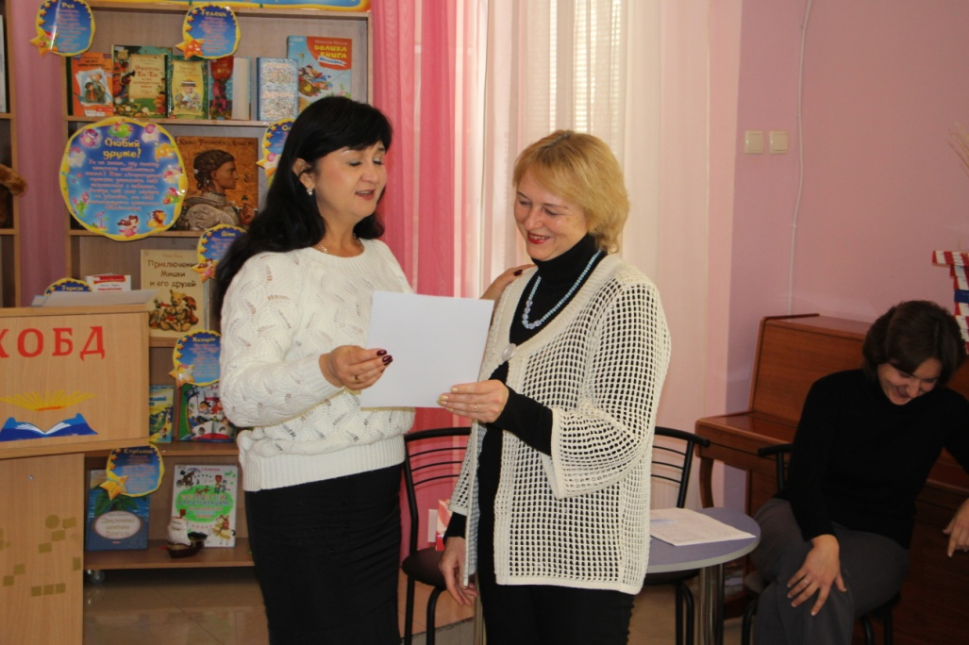
Відзначення
Подяка з нагоди Міжнародного дня шкільних бібліотек за розбудову інноваційного простору шкільної бібліотеки, творчий підхід до роботи та значний внесок у справу виховання підростаючого покоління.

Slide 50
Відзначення

Slide 51
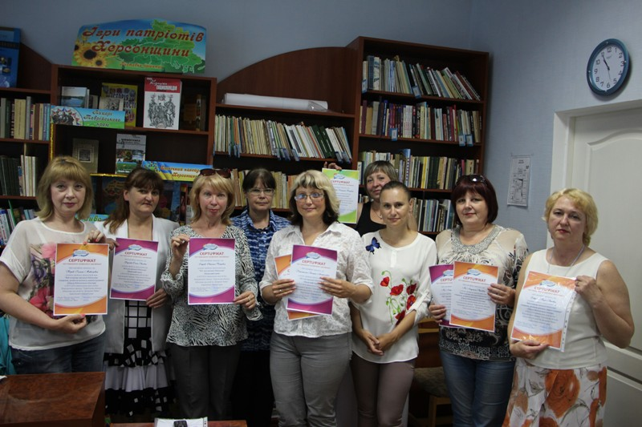
Сертифікат про підвищення професійної кваліфікації Школа бібліотечного блогера
Дяагу!

Slide 52
ІНФОРМАЦІЯ ДЛЯ КОНТАКТІВ
НВК – колегіум № 51
м. Херсон, проспект Будівельників, 9
e-mail – NVK_51@ukr.net
сторінка «Бібліотечний центр» - http://51.ks.ua/library/new-site
блог «Бібліопланета. ШБІЦ НВК № 51» - http://nwk51.blogspot.com

